Slide 1

Digital dabei – Startpaket
Baustein 7.2
In diesem Baustein geht es darum, worauf Sie bei einer Recherche achten sollten und wie Sie Quellen auf ihre Verlässlichkeit prüfen können.
Notes:
Begrüßen Sie die Teilnehmenden und geben Sie einen Überblick über die heutige Begleitung. (Dauer: 5 Minuten)

Slide 2
Tipps zur Suche mit Suchmaschinen
Was ist bei der Suche mit Suchmaschinen hilfreich und wichtig?
1/2
Notes:
Sammeln Sie mit den Teilnehmenden – in Rückbezug zum vorangegangenen Baustein – Tipps zur Suche mit Suchmaschinen und fassen Sie diese anschließend zusammen (s. Folgefolie)
(Folie 1/2, Gesamtdauer der 2 Folien: 10 Minuten)

Slide 3
Tipps zur Suche mit Suchmaschinen
Machen Sie Ihre Suche so konkret wie möglich (z.B. „Apfel“ statt „Obst“).
Der erste Treffer ist nicht immer der beste.
Prüfen Sie, ob Sie das Wort richtig geschrieben haben. Die Groß- und Kleinschreibung ist dabei allerdings nicht relevant.
Suchen Sie nach Synonymen, wenn Sie bestimmte Aspekte bei Ihren ersten Suchergebnissen vermissen (z.B. „Ozean“ statt „Meer“).
Formulieren Sie die Suchanfrage so präzise wie möglich – eventuell durch das Ergänzen eines zweiten Wortes, insbesondere wenn der Suchbegriff mehrere Bedeutungen hat. Suchen Sie beispielsweise nach „Bienenstich Kuchen“, wenn es nicht um den Insektenstich geht.
2/2
Notes:
Fassen Sie die Tipps kurz zusammen.
(Folie 2/2, Gesamtdauer der 2 Folien: 10 Minuten)

Slide 4

Quiz: Einschätzung von Quellen
Ist die folgende Nachricht
wahr oder falsch?
Positionieren Sie sich
im Raum!
1/3
Notes:
Machen Sie als Einstieg gemeinsam das Quiz „Quellen prüfen“ (auf dieser und den nächsten beiden Folien): Lesen Sie die Nachricht mit Bildunterschrift vor und stellen Sie die jeweilige Quizfrage. Lassen Sie die Teilnehmenden in Form einer Aufstellung antworten. Bitten Sie die Teilnehmenden, sich im Raum zu positionieren. Ecke 1: Die Nachricht ist wahr. Ecke 2: Die Nachricht ist falsch. Sprechen Sie jeweils ganz kurz über die unterschiedlichen Einschätzungen.
Auflösung: Falsch: Die Satire-Webseite „Postillon“ hat sich über Olaf Scholz´ ersten Ukraine-Besuch lustig gemacht, da viele Menschen der Ansicht waren, dass der Besuch viel zu spät kam (drei Monate).
Quelle: https://www.der-postillon.com/2022/06/scholz-kiew.html
(Folie 1/3, Gesamtdauer der 3 Folien: 10 Minuten)

Slide 5
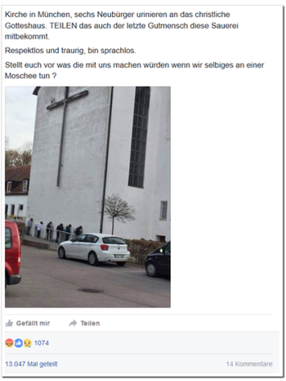
Quiz: Einschätzung von Quellen
Ist die folgende Nachricht
wahr oder falsch?
Positionieren Sie sich
im Raum!
2/3
Notes:
Auflösung: Falsch: Das Bild ist echt, der Post ist Fake und dreiste Hetze. Es handelt sich um einen manipulierten Facebook-Post, in dem behauptet wird, dass Geflüchtete an eine Kirche urinieren. In Wirklichkeit handelt es sich um orthodoxe Christen aus Eritrea, die oftmals nicht in die Kirche gehen, sondern draußen vor der Kirche beten.
Quelle: https://correctiv.org/faktencheck/2020/04/24/nein-diese-menschen-haben-nicht-an-eine-kirchenwand-uriniert-sondern-gebetet/
(Folie 2/3, Gesamtdauer der 3 Folien: 10 Minuten)

Slide 6
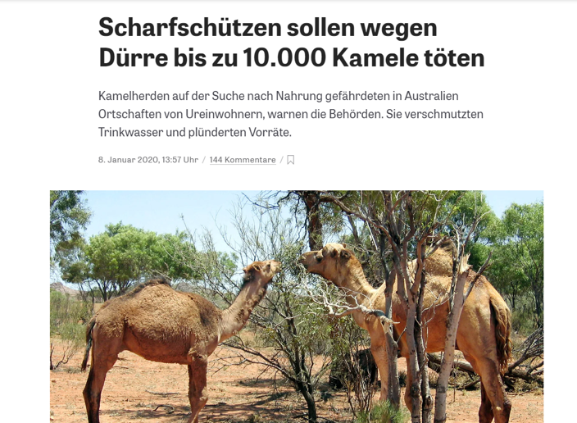
Quiz: Einschätzung von Quellen
Ist die folgende Nachricht
wahr oder falsch?
Positionieren Sie sich
im Raum!
3/3
Notes:
Auflösung: Wahr: Aufgrund extremer Dürre in Australien kamen Kamele auf der Suche nach Wasser und Futter in abgelegene Ortschaften und gefährdeten die Bewohner.
Quelle: https://www.zeit.de/wissen/umwelt/2020-01/australien-feuer-kamele-erschiessen-buschbraende-ureinwohner
(Folie 3/3, Gesamtdauer der 3 Folien: 10 Minuten)

Slide 7

Übung in der App „Starthilfe – digital dabei“
Modul 7
  Starten Sie beim Kapitel
  „Stimmt das? Informationen aus dem Internet einschätzen lernen“,
  beenden Sie nach „Übung: Absichten von Internetseiten erkennen“ bei der eingeblendeten Information „… Sie sind am Ende der Übung angelangt.“
Notes:
Lassen Sie die Teilnehmenden anschließend Teile des Moduls 7 der Starthilfe-App eigenständig absolvieren und stehen Sie dabei als Lernberaterin oder Lernberater für Rückfragen oder bei Stolpersteinen zur Verfügung.
Folgende Kapitel sollten nun in der App durchlaufen werden:
Stimmt das? Informationen aus dem Internet einschätzen lernen
Übung: Absichten von Internetseiten erkennen
Anhaltspunkt zum Beenden der Übungsphase in der App ist die Information „ … Sie sind am Ende der Übung angelangt“.
Kommen Sie anschließend kurz zur Übung ins Gespräch.
(Dauer: 15 Minuten)

Slide 8
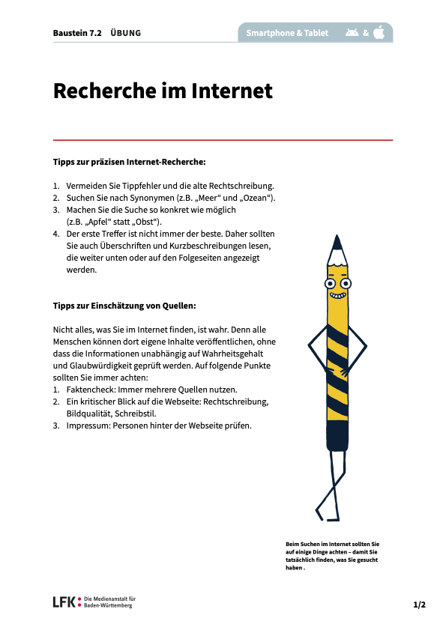
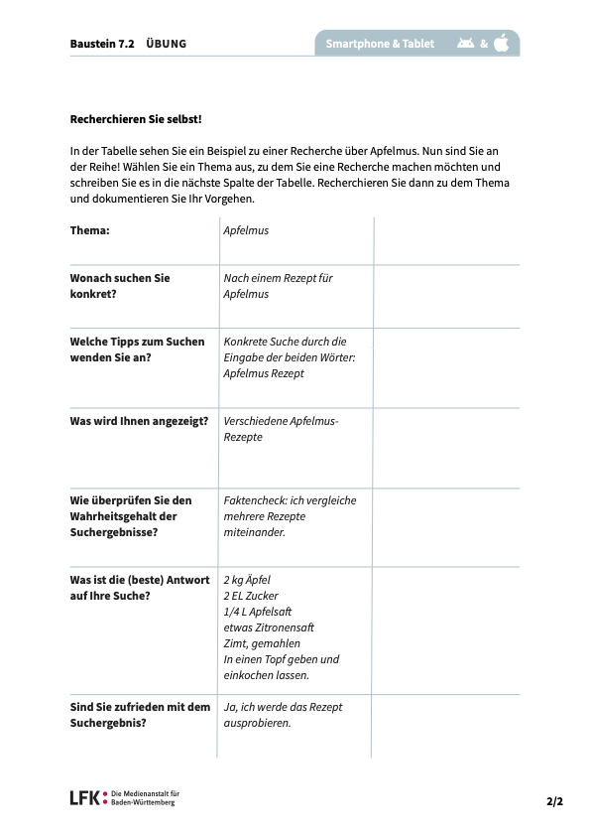
Übung: Selbstständig recherchieren
Bearbeiten Sie das Arbeitsblatt „Recherche im Internet“:
Notes:
Teilen Sie das Arbeitsblatt „Recherche im Internet“ aus. Lassen Sie die Teilnehmenden das Arbeitsblatt bearbeiten und stehen Sie für Rückfragen oder bei Stolpersteinen zu Verfügung.
(Dauer: 15 Minuten)

Slide 9
Fragen
Was ist noch offen?
Notes:
Klären Sie Fragen.
Bitten Sie ggf. die Teilnehmenden, ihre Recherche zu Hause fertigzustellen und die Tabelle zu vervollständigen.
Kündigen Sie das nächste Treffen an und verabschieden Sie sich.
(Dauer: 5 Minuten)

Slide 10
Digital dabei – Startpaket
Danke und bis
zum nächsten Mal!

